Slide 2
Customize Progressive Delivery for Your Own Workload and Traffic
Zhang Zhen & Mingshan Zhao, Alibaba Cloud

Slide 3
Outline
Progressive Delivery and Kubernetes Workload
Kruise Rollout: A Flexible and Pluggable Framework for Progressive Delivery
Scalable traffic scheduling solution
End-to-end progressive delivery solution for microservice application
OpenKruise Community Development

Slide 4
Progressive Delivery and Kubernetes Workload

Slide 5
What is Progressive Delivery?
Progressive Delivery, mainly differentiated from full/one-off releases
Characteristics of progressive delivery:
Incremental release process
Staged, canary verifiable
Pauseable, rollbackable, resumeable, automated state flow

Slide 6
Progressive Delivery improves efficiency and stability of releases
Community Types: Canary Releases, A/B Testing, Bluegreen Releases
Version X -> Version Y
New Version Y
No, Continue to the next batch
Start Release
Batch N Release:
Verify
Yes
Yes
Y become the online version
Instance Grayscale:
Add Y number of instances
Traffic Grayscale：
Add gray traffic to y instances
Completion?
No
Rollback Instance and Traffic
X become the online version

Slide 7
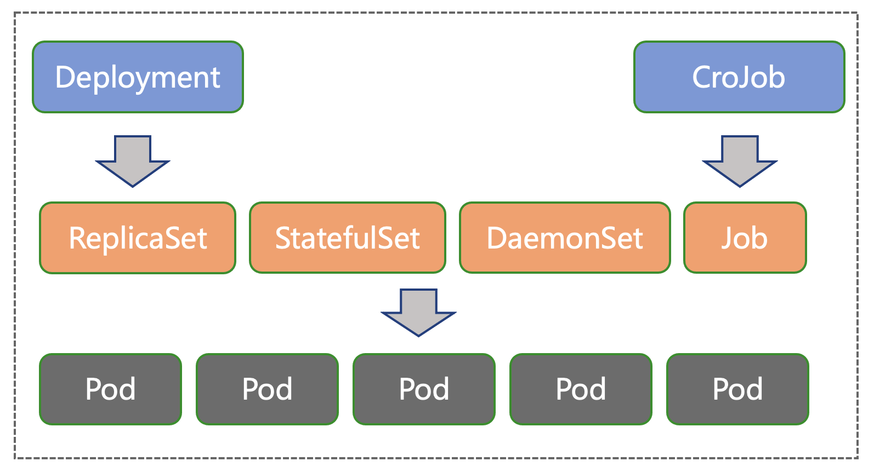
Kubernetes Workload
Deployment Rolling Update Strategy
maxUnavailable: Maximum number of unavailable Pods
maxSurge: Maximum number of scheduled above the desired replicas
StatefulSet Rolling Update Strategy
partition: Release [partition : replicas] Pods to new version
maxUnavailable(since v1.24 [alpha]): Maximum number of unavailable Pods
Summary
Deployment only support streaming release all pods
StatefulSet 过去只支持串行地分批发布，从 v1.24 之后可以扩大并发度
Kubernetes workload are only responsible for instance control, not traffic control

Slide 8
What is Progressive Delivery in Kubernetes?
Progressive Delivery in Kubernetes
Progressive delivery and workload, in terms of release capabilities, are an inclusive relationship.
But from a design implementation perspective, should they really be containment relationship?
Release Pod (Workload)
Upgrade
Rollback
Traffic Control (Ingress)
Weight
Header/Cookies
Batch Control
Coordinate
Workload and Ingress
Analysis
Prometheus Metrics
Auto
Continue/Rollback

Slide 9
Kruise Rollout: A Flexible and Pluggable Framework for Progressive Delivery

Slide 10
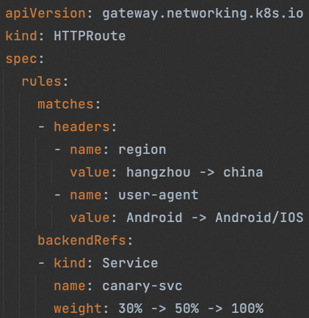

Why is Kruise Rollout?
K8S中实现全链路灰度是一个非常复杂的过程，涉及多个组件、配置的修改、协调
Progressive Delivery :
1 Pod, Hangzhou + Android user (labeled in Header)
10 Pods, Hangzhou + (Android or IOS) users
30 Pods, Nationwide + 30% traffic
50 Pods, nationwide + 50% traffic
100 Pods, Release Complete
Workload Update Strategy
Partition: 99 -> 90 -> 70 -> 50 -> 0
Ingress/Gateway API Configuration
Header/Weight/BackendRefs
Workload Controller
Who Coordinate?
Workload Controller
V1 Pod
V2 Pod
Service
Canary Service
Weight: 30% -> 50% -> 100%
Weight: 70% -> 50% -> 0%

Slide 11
简单、标准的Api定义
apiVersion: rollouts.kruise.io/v1alpha1
kind: Rollout
spec:
objectRef:
workloadRef:
# related Workload
strategy:
canary:
steps:
- weight: 5
pause: {}
- weight: 20
pause: {duration: 60}
- weight: 100
trafficRouting:
- service: webserver
ingress:
name: echoserver
status:
stableRevision: X
conditions:
- # ...
# Rollout progress
canaryStatus:
# canary hash, service
# canary replicas, revision, ..

Slide 12
Kruise Rollout：灵活可插拔的渐进式交付框架
Helm/OAM/Paas
User/Client
1. 只需应用发布，无需做任何其它改造（例如：Deployment 修改镜像版本，然后 apply 即可）
外部访问
2.1 触发 Rollout（Webhook机制）
Kruise Rollout 渐进式交付
分批发布、金丝雀、A/B Testing
无侵入性（k8s配置不会任何修改）
可扩展性（多种工作负载、网关）
易用性（开箱即用，无需改造）
K8S Master
Kruise Rollout
4. 控制流量
Ingress/Gateway
Apiserver
Controller
2.2 Pause Workload
Workload
3.1 动态调整工作负载参数
3.2 分批发布
Gray流量
20%
Service Canary
V1
V2
…
base流量
Service
第一批
第二批
80%

Slide 13
基于 Argo-cd 的 Gitops 发布Demo
视频Demo，制作中

Slide 14
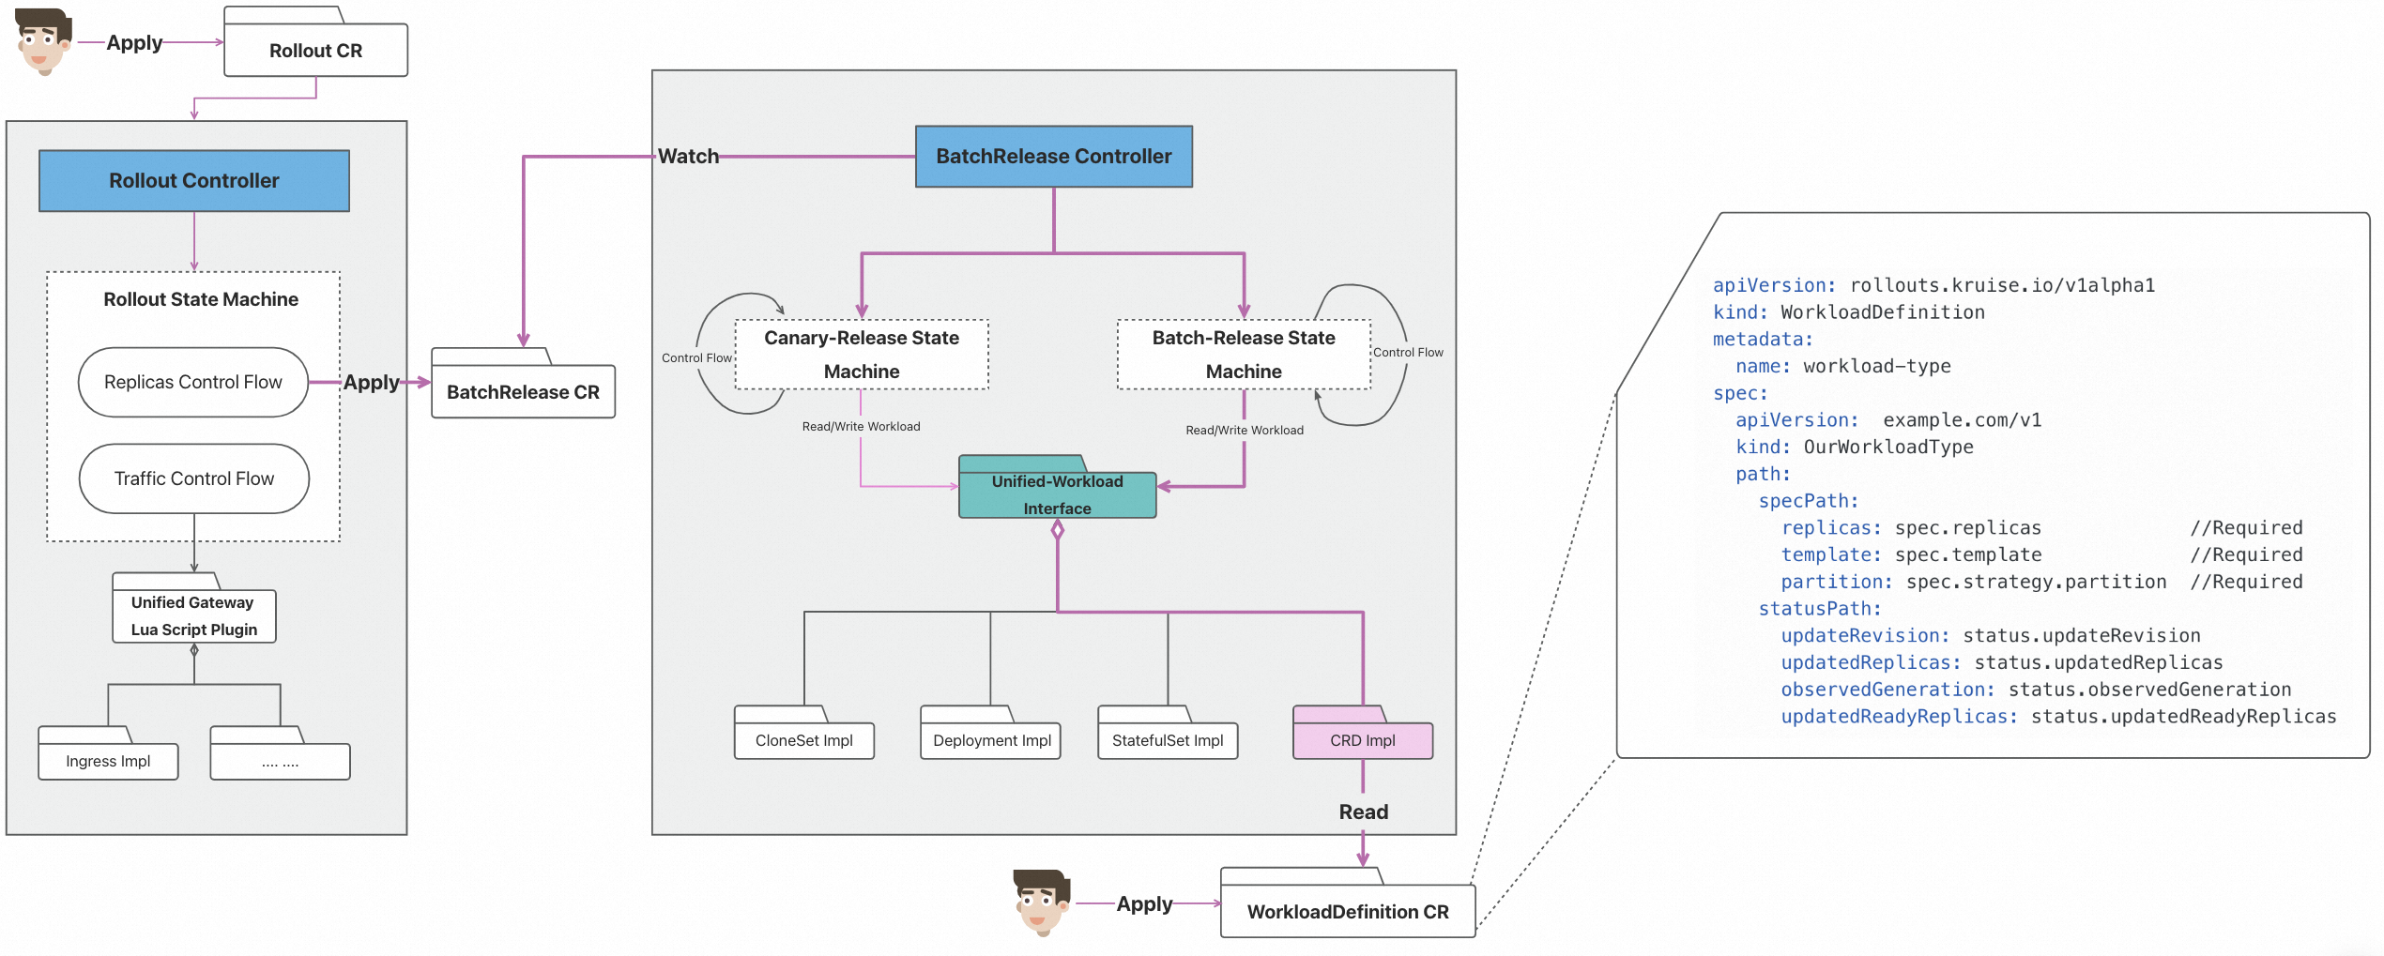
自定义工作负载如何接入Kruise Rollout？

Slide 15
支持 Deployment 原地分批发布能力
GitOps
K8S-API
Webhook
修改strategy
Kruise Rollout
Webhook
Kubernetes
Deployment Controller
2. Deployment控制器不再调节RS
4. Rollout结束，
恢复strategy
3. 根据Rollout动态调节RS，实现分批发布
Deployment
5. Deployment恢复针对RS的控制
ReplicaSet-X
ReplicaSet-Y
…
…
第一批
第二批

Slide 16
可扩展的流量调度方案

Slide 17
如何对接社区多种多样的网关资源？
云原生的一大特点就是百花齐放，所以社区中的云原生网关资源多达20种（如Istio、apisix等），然而这些资源并没有形成统一的标准，为了能够为更多网关资源提供支持，社区主要采取了以下方案：
为每种网关资源提供代码实现，Argo Rollout，Flagger等采取该方案
为网关资源添加转换函数，提供gateway api支持，目前社区很多提供商如Istio已经实现
现有方案的不足：
Argo Rollout等对网关资源的处理采取硬编码的方式，处理不够灵活
为不同资源引入新的api，不同网关资源具有不同的配置规则，用户配置复杂
为网关资源实现gateway api转换较为复杂，需要添加上千行代码兼容
因此，需要一种可扩展，灵活插拔的方案为社区网关资源提供支持。

Slide 18
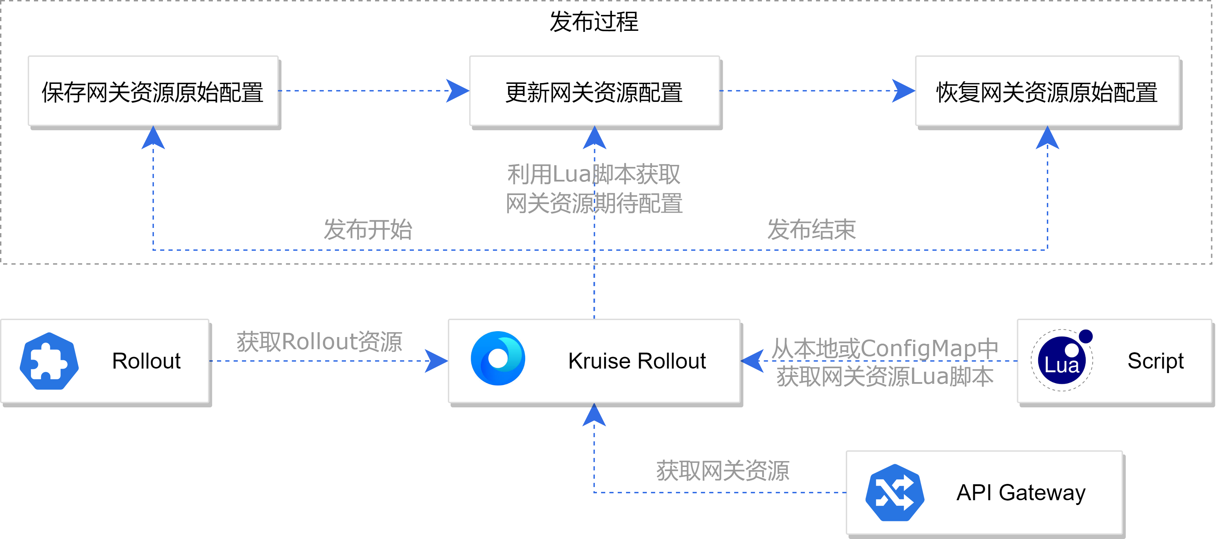
基于Lua脚本的可扩展流量调度方案

Slide 19
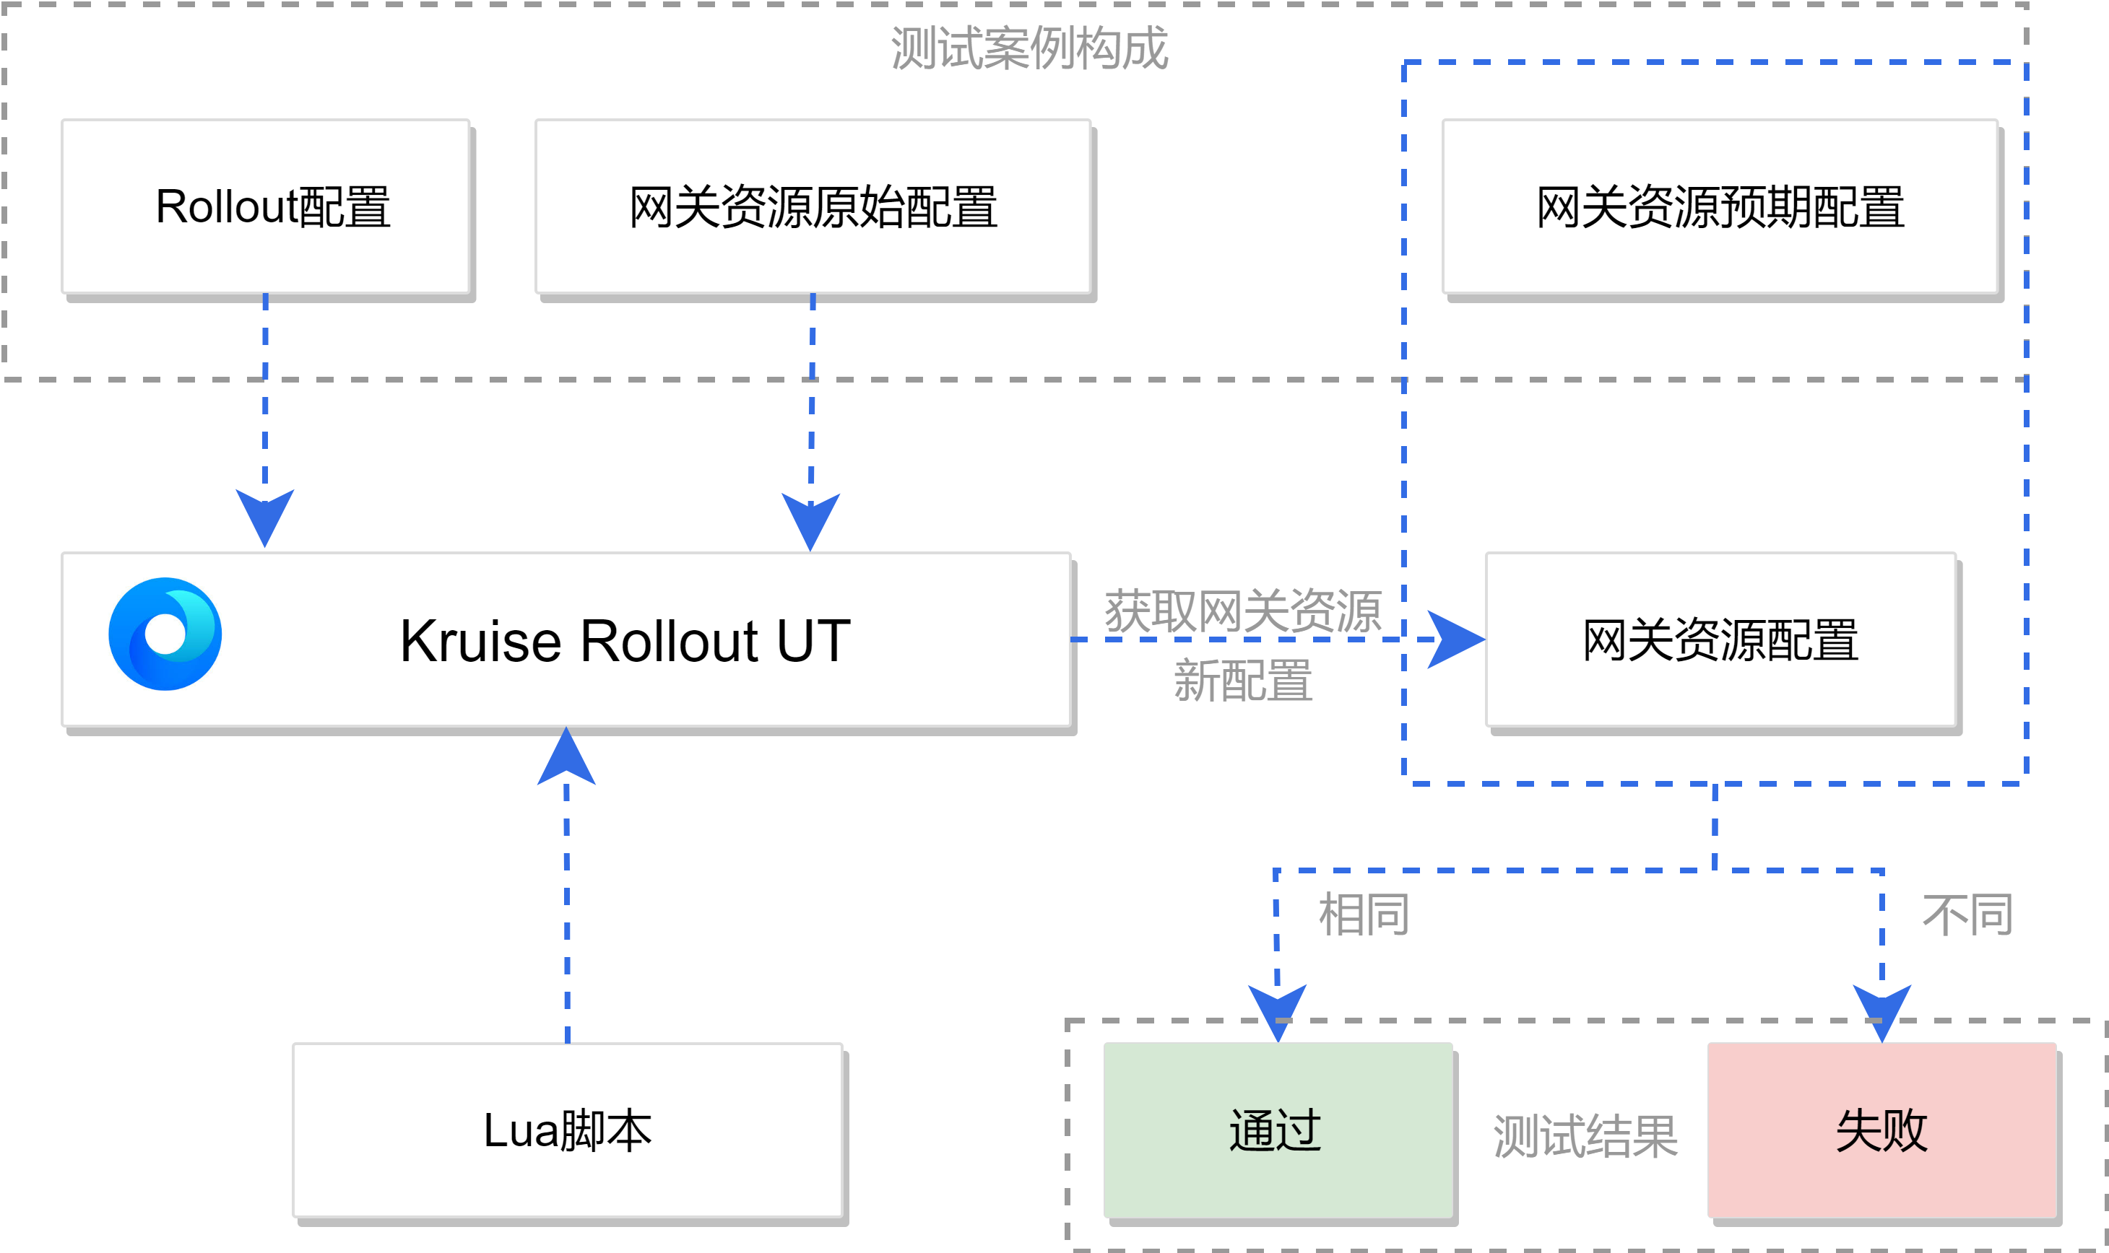
社区如何对接自己的网关资源？
为了能快速为更多网关资源提供支持，仅靠开发者是不够的，需要社区更多人参与进来。为了能够有效的验证提交Lua脚本的可用性，我们采用了一种单测模式进行测试，社区在提交代码时还需要同时提交对应的测试案例。

Slide 20
社区首个全链路灰度模型

Slide 21
微服务对流量调度提出了更高的要求
Service A
Service C
Gateway
Service A’
Service C’
Gateway
Service B’
Service C
Service B
微服务调用链路比较长，比较复杂
一次灰度可能涉及多个模块，整个链路都要调用新版本
多个项目并行，需要部署多套环境，环境构建不灵活、成本高
传统的渐进式发布模式不能满足微服务交付的复杂、多样化的场景

Slide 22
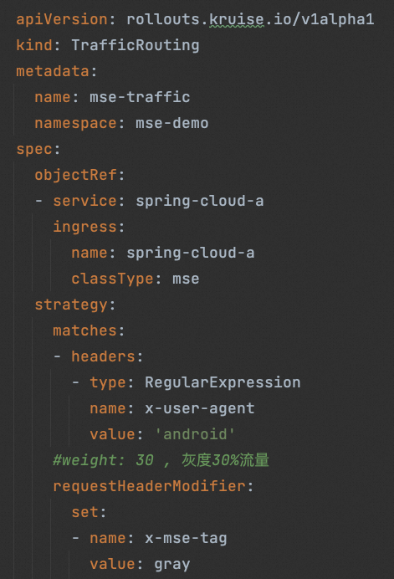
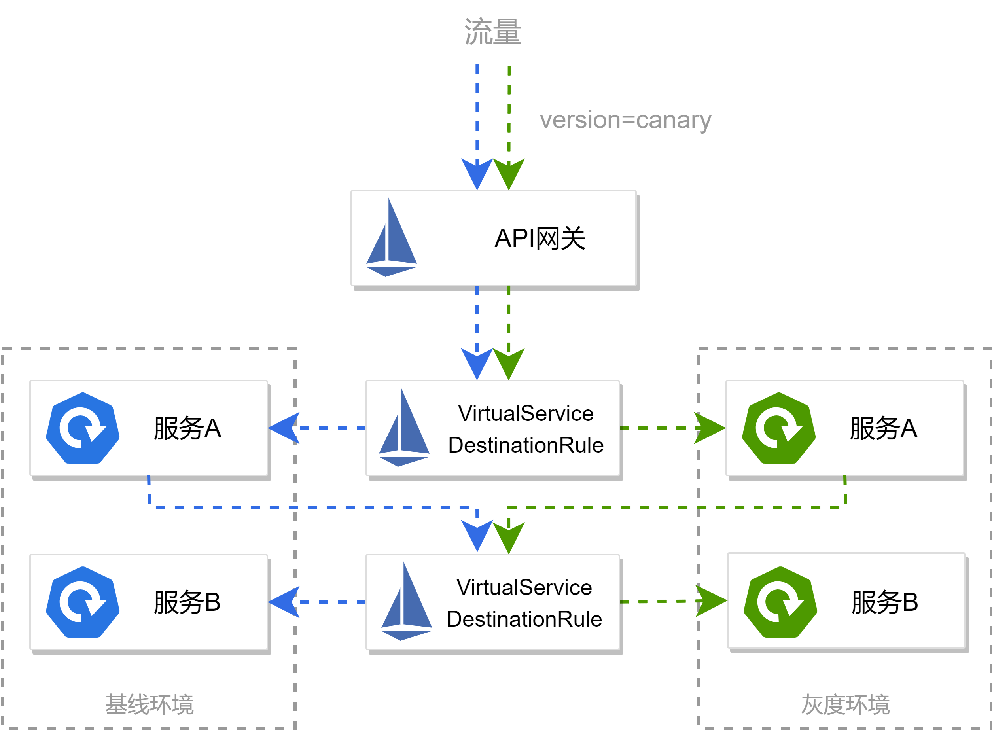
社区首个全链路灰度模型

Slide 23
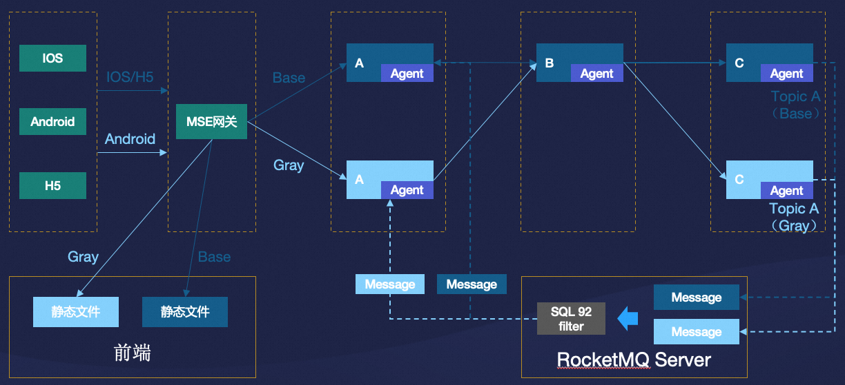
Kruise Rollout + Mse 端到端的全链路灰度实践

Slide 24
OpenKruise 社区发展与规划

Slide 25
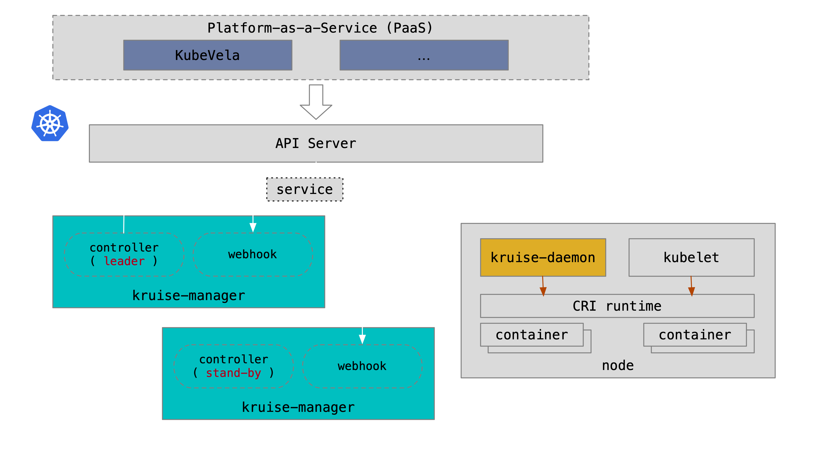
OpenKruise 是什么？
(1) 现状与架构定位
https://github.com/openkruise/kruise
基于 Kubernetes 的扩展应用管理套件
CNCF 托管的 Incubation 项目
阿里巴巴经济体上云全面依赖的部署基座
OpenKruise vs. PaaS
OpenKruise 不是一个 PaaS 平台，并且也不会提供任何 PaaS 层的能力
PaaS 可以通过使用 OpenKruise 提供的扩展功能，来使得应用部署、管理流程更加强大与高效

Slide 26
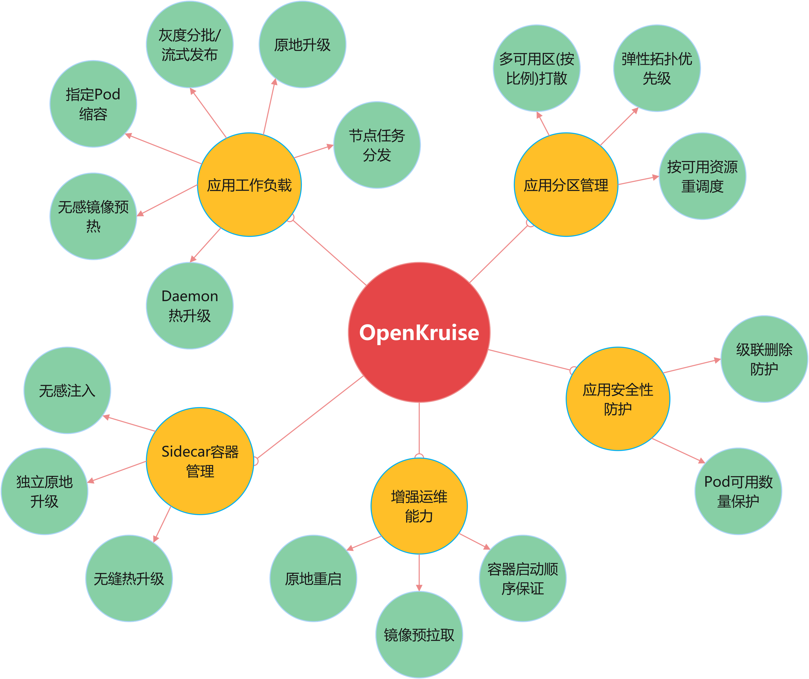
OpenKruise 有哪些能力？
官方文档：https://openkruise.io/zh/docs/
专注领域：
通用工作负载（部署、发布）
Sidecar 容器管理
应用分区管理
增强运维能力
可用性防护
Kruise Rollout 渐进式交付（新领域）
分批发布、金丝雀、A/B Testing
支持多种工作负载（Deployment、Statefulset、CloneSet等）
支持多种Network网关（Nginx、Istio、Mse等）
通用性：
绝大部分能力都是基于 CRD 扩展来定义
可以运行在任意纯净的 Kubernetes 集群中

Slide 27
OpenKruise 是阿里巴巴应用管理底座
饿了么
Mesh容器
容器启动/退出顺序管理
UC神马
数据库
应用
运维容器
基础网络
组件
容器重启
电商业务
中间件
应用
安全容器
基础存储
组件
镜像预热
CloneSet
Advanced
StatefulSet
SidecarSet
Advanced
DaemonSet
Operation Capabilities
OpenKruise

Slide 28

社区与未来展望
https://github.com/openkruise/kruise
Star：4k+
Contributor：175+
等级企业：50+（百度、小米、莉莉丝、美团等）
2019.7（v0.1）-> 2023.4（v1.4.0）
2022 年 进入 CNCF Incubation
预计 2023.12 发布 1.6 版本（包括：原地升级支持VPA）
Kruise Rollout（未来规划）：
支持 Analysis Prometheus Metrics
OpenKruise（未来规划）：
支持全局的 LivenessProbe 探测
CloneSet/StatefulSet 支持 Resources 原地升级
退出优先级能力开源
微信加好友：openkruise
社区钉钉群：

Slide 29
Q&A

